Slide 1
SPELTA – Triticum spelta L.
UNIVERZITET U SARAJEVU
POLJOPRIVREDNO-PREHRAMBENI FAKULTET
Prof. dr. Mirha ĐIKIĆ
Prof. dr. Drena GADŽO

Slide 2
Porijeklo i privredni značaj
Pir, krupnik, pravi pir, veliki pir, dinkel, dinkel pšenica, njemačka pšenica, prapšenica.
Jedna od najstarijih pšenica, poznata još prije 7 000 do 9 000 godina.
Potiče iz područja Transkavkazja, sjeverno od Crnog mora.
U Evropi je identifikovana u arheološkim nalazištima koja datiraju 2 000 godina prije nove ere.

Slide 3
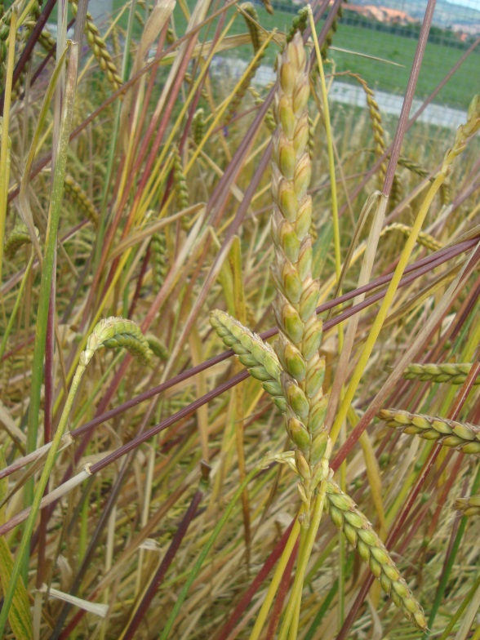
Spelta
Sve do polovine 20. vijeka spelta je bila veoma važna pljevičasta pšenica u svijetu.
Ekspanzijom nepljevičastih formi ona gubi na značaju.
Zahvaljujući kvalitativnim karakteristikama ova pšenica ponovo počinje da se gaji u planinskim područjima Njemačke, Švicarske i Austrije,
a ekspanzijom organske proizvodnje ulazi na obradive površine i drugih država Evrope.

Slide 4
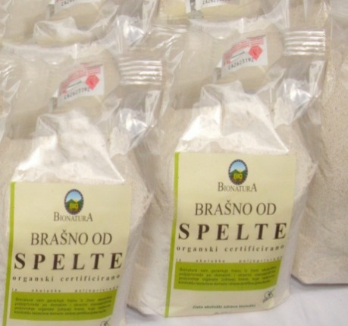
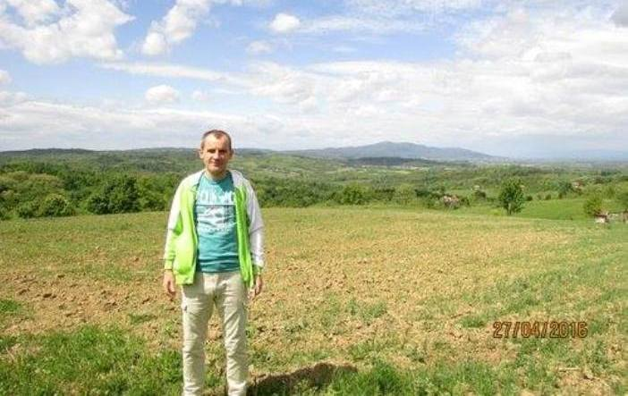
Spelta
U Belgiji gaji na oko 10 000 ha,
Njemačkoj na 23 000 ha,
Austriji 8 000 ha,
Švicarskoj 4 200 ha,
Francuskoj 4 000 ha,
Češkoj i Poljskoj oko 2 000 ha.
Zastupljena i u drugim evropskim državama, ali na manjim površinama.
Americi (SAD i Kanada).
Hrvatska 2015. godine - 1743,37 ha
Srbija, dosta proizvođača, sorta Nirvana,
BiH – Bionatura (Breza), Stanković (Derventa).

Slide 5
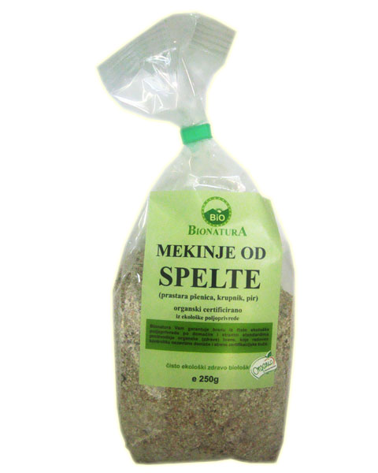
Upotreba spelte
Zrno, ali i cijela biljka mogu se koristiti u ishrani ljudi i domaćih životinja.
Zrno je pogodna sirovina u prehrambenoj industriji.
Kvalitet zrna proizilazi iz njegovog hemijskog sastava.
Bogato je proteinima čiji sadržaj može biti i do 25% (aminokiseline prolin, glutaminska kiselina, tirozin i asparginska kiselina čiji sadržaj je veći nego kod obične pšenice).
Sadrži do 70% ugljenih hidrata, 5-7% celuloze i oko 2% ulja.
Bogato je vitaminima B, E i K.
Ima visok sadržaj selena, cinka, željeza i mangana,
Sadrži manje glutena od obične pšenice zbog čega je u ograničenim količinama mogu konzumirati osobe sklone alergiji na gluten.

Slide 6
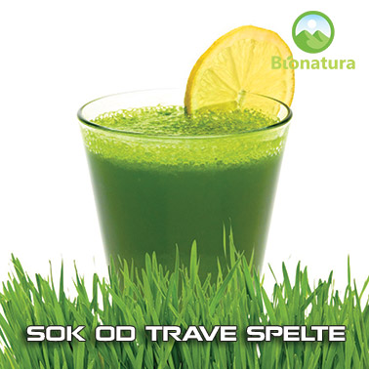
Upotreba spelte
Zajedno sa brašnom drugih žita prave se specijalni hljebovi velike hranljive vrijednosti.
Na tržištu se mogu naći i drugi proizvodi poput griza, pahuljica, instant kafe, tjestenine, keksova, bombona, osvježavajućih pića i sl.
Mogu se koristiti i mlade biljke koje su ljekovite.
Njihovim cijeđenjem dobija se sok koji ima veoma jak detoksikacijski efekat na organizam.

Slide 7
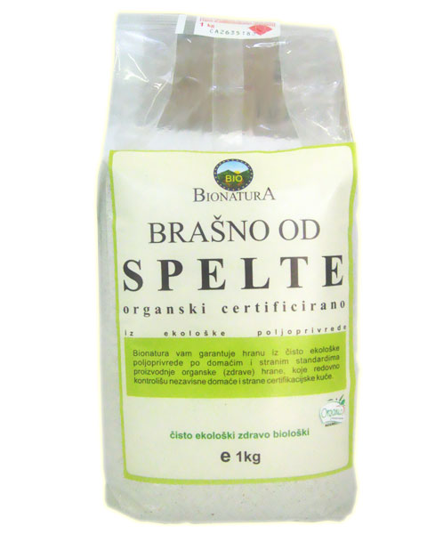
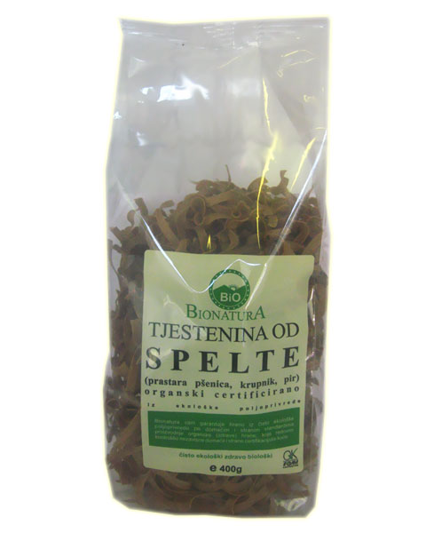
Preporučuje se u ishrani osoba koje imaju smetnje u metabolizmu,
pri liječenju bubrežnih bolesti,
kod pretjerane upotrebe lijekova i alergijskih simptoma koji su posljedica nepravilne ishrane,
dijabetesa, raka i sl.

Slide 8
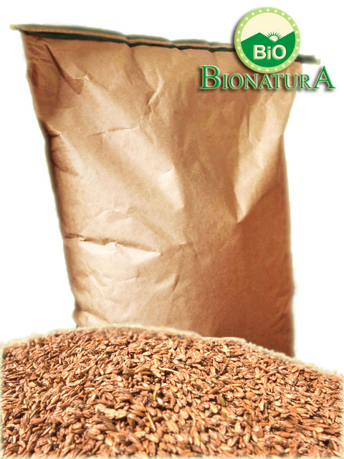
Upotreba spelte
Spelta ima veliki značaj i u stočarskoj proizvodnji jer je njena hranljiva vrijednost slična kao kod zobi (Avena sativa L.).
Može se gajiti u krmnim smjesama sa mahunarkama za proizvodnju svježe biomase ili sijena.
Slama se koristi kao prostirka u stočarskim objektima.
ili u industrijskoj preradi kao sirovina za dobijanje celuloze, metil alkohola i sl.
Značajan resurs kao biomasa.

Slide 9
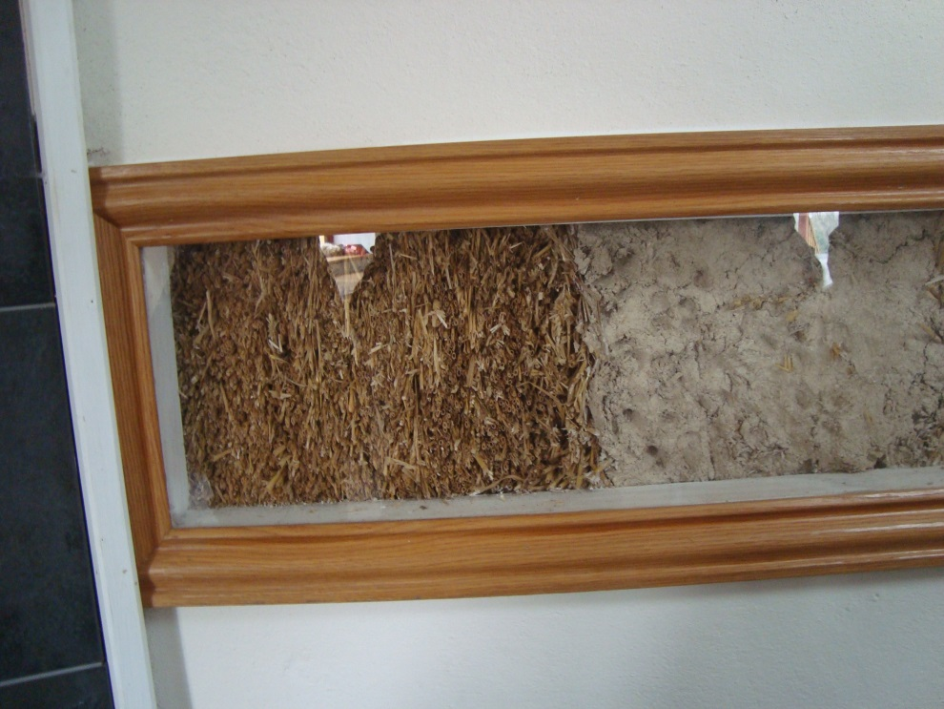
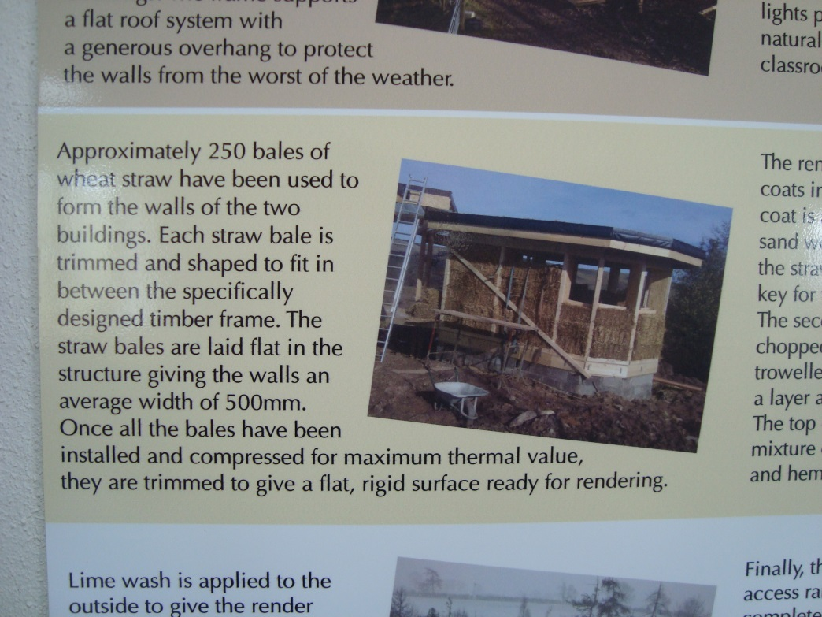
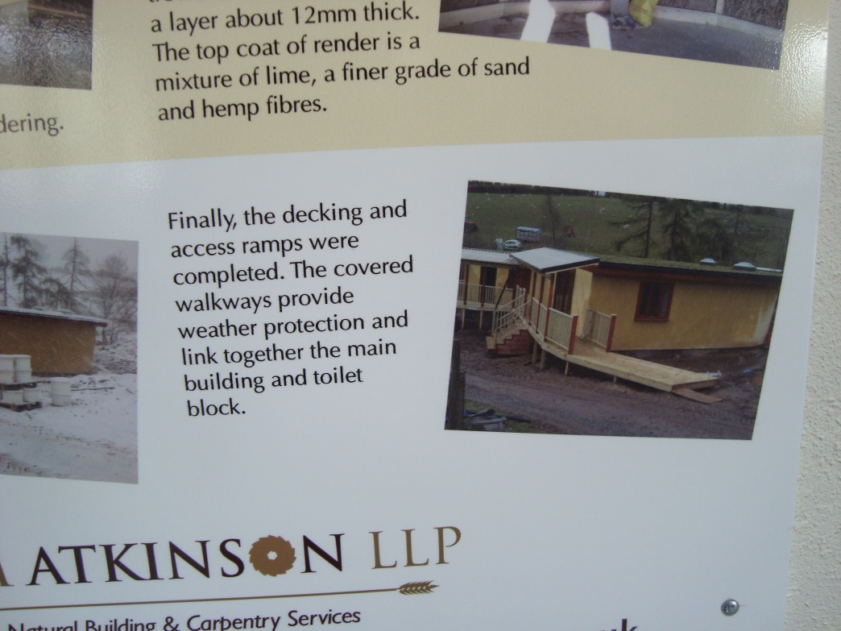
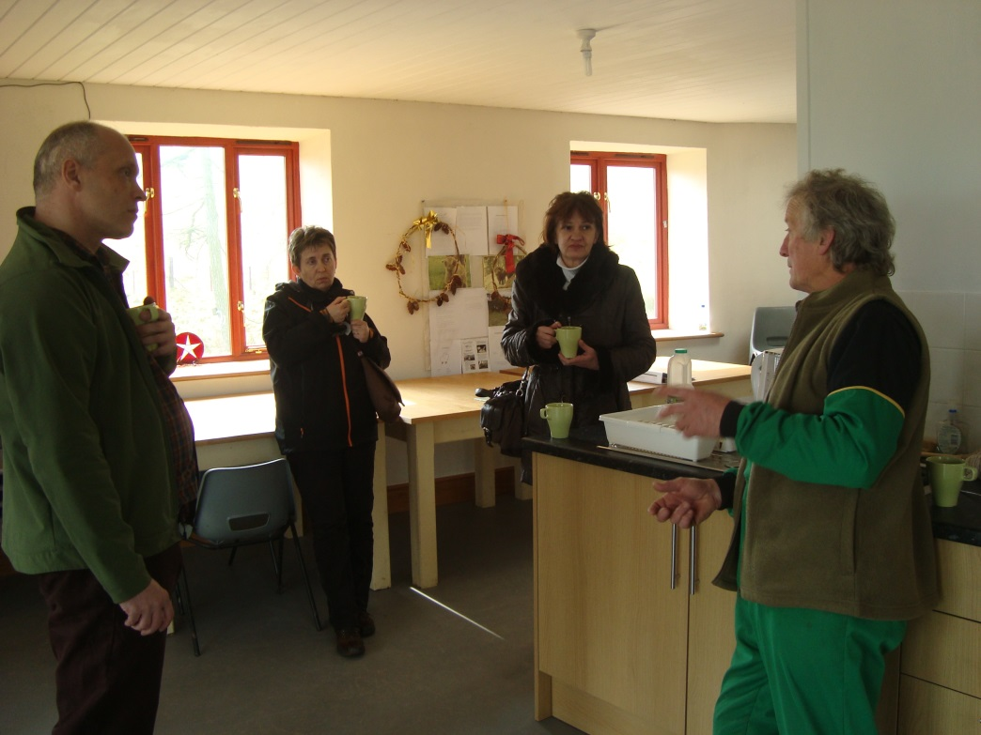

Slide 10
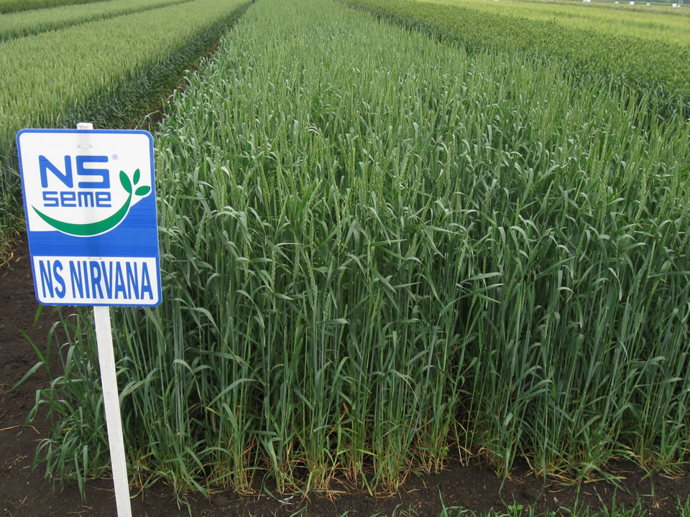
Morfološke i biološke karakteristike
Korijen - dobro razvijen, velike usisne moći. Dobro koristi hranljive materije iz zemljišta pa i na tlima lošijih osobina daje dobre rezultate.
Stablo - uspravno, tanko, šuplje, sklono polijeganju, visoko od 1,4 do 2 metra, sa izraženim bokorenjem.
Listovi - uski, slabo ili nikako maljavi, zelene boje.

Slide 11
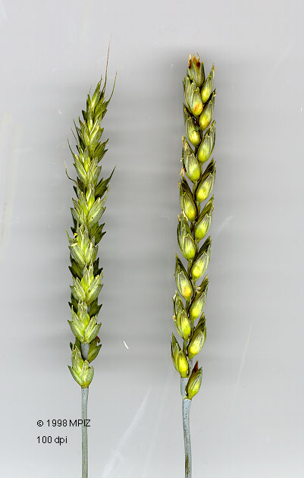
Morfološke i biološke osobine
Klasovi su dužine od 12 do 20 cm, rastresiti, sadrže od 15 do 20 klasića, bez osja. Vreteno klasa je lako lomljivo.
Samooplodna je vrsta, a cvjetanje i oplodnja u jednom klasu traju 2-3 dana. U klasiću nakon oplodnje obično se nalaze dva, a rjeđe tri zrna čvrsto obavijena pljevama i pljevicama.
Udio pljevica može biti od 20 do 45%, što je sortna osobina.
Odstranjivanje pljevičastog omotača moguće je u mašinama ljuštilicama, što poskupljuje proizvodnju, a s druge strane, prisustvo pljevica omogućava otpornost spelte prema gljivičnim oboljenjima i nekim štetočinama.

Slide 12
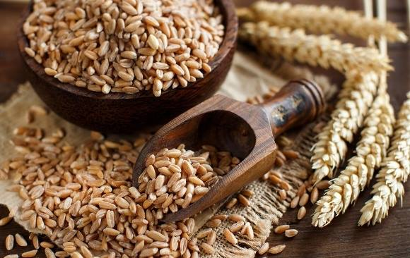
Morfološke i biološke osobine
Zrno je izduženo, staklavo, sa slabo izraženom bradicom, svijetlosmeđe boje.
Apsolutna masa sjemena je od 35 do 42 grama,
a hektolitarska 75-80 kg.
Većina sorata spelte su ozime, ali postoje i jare.

Slide 13
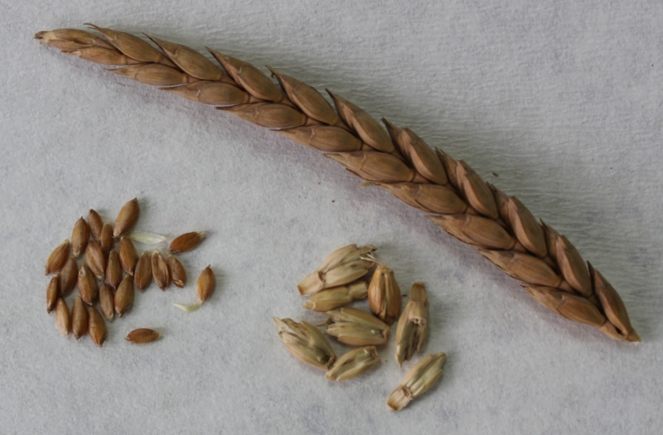
Spelta - klas, zrno bez pljevica i pljevičavo zrno
Lomljivo vreteno klasa i pljevičasti plod – glavne karatkteristike spelte

Slide 14
Uslovi uspijevanja
U uslovima umjerenog klimata daje dobre rezultate.
Pogodna je za uzgoj u hladnijim područjima.
Najpovoljnija temperatura za klijanje i nicanje su 14-20⁰ C. Pri takvim temperaturama razdoblje od sjetve do nicanja traje 5-7 dana.
Kod temperature 7-8⁰ C spelta niče za 17-20 dana, a pri nižim temperaturama klijanje i nicanje je još sporije.
Kada spelta razvije 2-3 lista, ako je dobro ishranjena i ukorijenjena, može podnijeti temperature i do -25⁰ C, a prekrivena snježnim pokrivačem i niže.

Slide 15
Uslovi uspijevanja
Otpornija je na niske temperature od obične pšenice, a takođe i manje osjetljiva na dugo zadržavanje snježnog pokrivača.
Odnos prema niskim temperaturama zavisi od sorte, faze rasta i razvića, kao i procesa kaljenja.
Za strna žita, pa tako i speltu, temperature preko 30⁰C su nepoželjne i djeluju na skraćenje vegetacije.

Slide 16
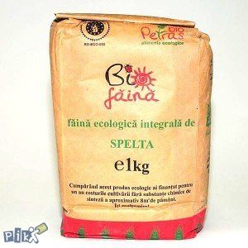
Uslovi uspijevanja
Tokom vegetacije potrebno je 500-700 mm dobro raspoređenih oborina.
Na nedostatak vlage spelta je najosjetljivija u fazi vlatanja i tokom formiranja i nalijevanja zrna.
Kritično razdoblje u odnosu na suvišnu vlagu je pred kraj vegetacije.
Stres uzrokovan visokim ili niskim temperaturama tokom cvatnje i nalijevanja zrna može uzrokovati pad prinosa.

Slide 17
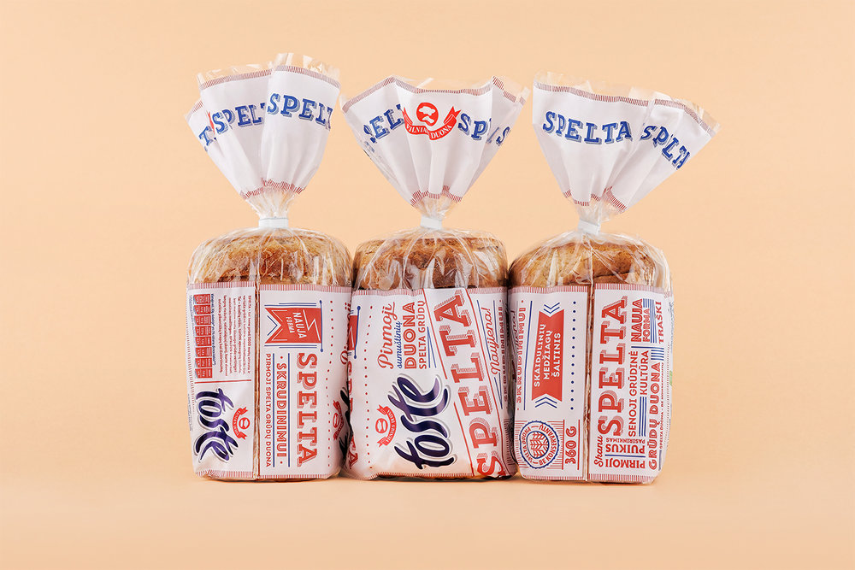
Uslovi uspijevanja
Tolerantna na nepovoljne agroekološke uslove, a tvrde pljevice štite sjeme od napada bolesti i štetočina.
Voštana prevlaka na stablu i listovima takođe sprječava napad patogenih gljiva, uzročnika bolesti.
Zbog skromnih zahtjeva može se gajiti na marginalnim, ali najbolje rezultate postiže na tlima boljeg kvaliteta.
Može se gajiti i na većim nadmorskim visinama, čak do 1 200 m.
Odgovaraju joj tla čiji pH je od 6,0 do 7,5.

Slide 18
Tehnologija proizvodnje

Slide 19
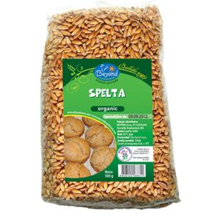
Plodored
Obavezno se gaji u plodoredu, pogotovo u organskoj proizvodnji.
Nije preporučljivo da predusjev bude neko drugo strno žito.
Najbolji predusjevi su jednogodišnje leguminoze, a pogodni su i svi ostali usjevi koji rano napuštaju zemljište i omogućavaju kvalitetnu obradu i sjetvu. To su uljana repica, konoplja, krompir, rani hibridi kukuruza, suncokret i sl.
Pažnju pri izboru predusjeva treba usmjeriti na eventualne povećane količine azota nakon leguminoza ili intenzivnu mineralizaciju organske materije. U takvim uslovima može doći do polijeganja.
Na isto mjesto spelta ponovo može doći nakon tri do pet godina.

Slide 20
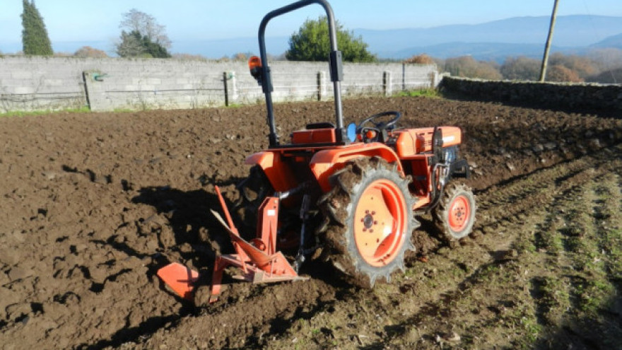
Obrada tla
Osnovna obrada ima za cilj unošenje đubriva i žetvenih ostataka predusjeva, akumulaciju rezervi vlage, održavanje povoljnog vodno-vazdušnog režima i mikrobiološke aktivnosti.
Dubina obrade zavisi od količine žetvenih ostataka i tipa zemljišta (25 cm što je ranije moguće - 2-3 sedmice prije sjetve).
Spelta dobro koristi produženo djelovanje duboke osnovne obrade.
Predsjetvena priprema treba da omogući stvaranje tvrde posteljice i mekog pokrivača i obično se izvodi na dubinu 6-7 cm.
Kvalitetno pripremljeno tlo za sjetvu omogućava kvalitetnu sjetvu, brzo i ujednačeno klijanje i nicanje.

Slide 21
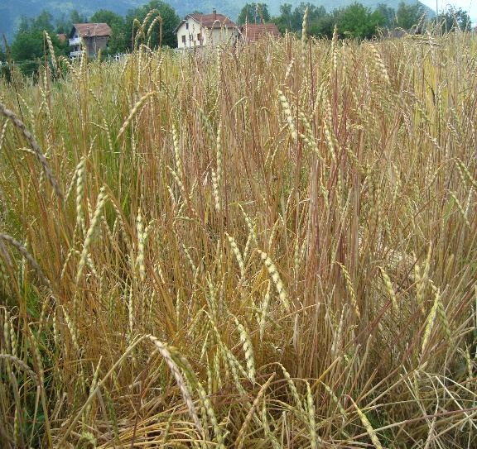
Đubrenje
Za ostvarenje visokih prinosa neophodno je speltu đubriti makrohranivima, azotom, fosforom i kalijem, vodeći računa o količini primijenjenog azota zbog mogućeg polijeganja usjeva.
Količina hraniva zavisi od sorte, tipa tla, agroekoloških uslova i načina gajenja i uvijek bi trebala biti bazirana na analizi tla.
U obzir treba uzeti i đubrenje predusjeva i plodnost tla.
U osnovnoj i predsjetvenoj obradi na srednje plodnom tlu preporučuje se đubrenje sa 30 kg/ha N, 60 kg/ha P₂O₅ i 90 kg/ha K₂O. Dobro je obaviti dvije prihrane na početku i krajem bokorenja sa po 25 kg/ha azota.
Spelta se u organskoj proizvodnji đubri stajnjakom, odnosno drugim dopuštenim đubrivima, ali je stajnjak potrebno unijeti pod predusjev.

Slide 22
Primjer đubrenja
 | Količina i vrsta mineralnog đubriva | N | P | K
U osnovnoj obradi | 200 kg/ha P:K (20:30) |  | 40 | 60
Pred sjetvu | 200 kg NPK (15:15:15) | 30 | 30 | 30
Prva prihrana | 100 kg KAN-a | 27
Druga prihrana | 100 kg KAN-a | 27
UKUPNO |  | 84 | 70 | 90

Slide 23
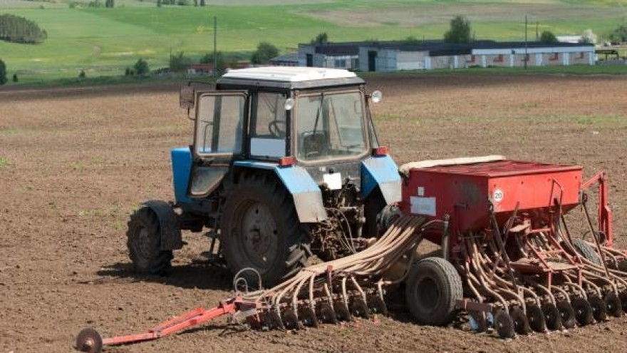
Sjetva
Sjetva optimalne količine sjemena zavisi od sorte, vremena sjetve, potencijala bokorenja i vremenskih prilika.
Spelta se u našim uslovima sije od kraja septembra do kraja oktobra, sa preporučenih 350-500 zrna po m², što je 160-240 kg sjemena po hektaru.
Vrijeme sjetve treba prilagoditi proizvodnom području, imajući u vidu da na većim nadmorskim visinama sjetva treba biti dva mjeseca prije pojave stalnog snježnog pokrivača.

Slide 24
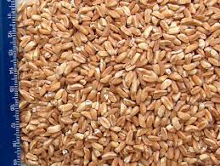
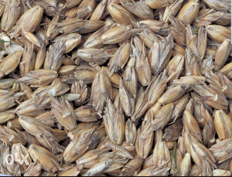
Sjetva
Sjetva može biti neoljuštenim i oljuštenim sjemenom.
Korištenje oljuštenog sjemena ima prednosti:
brže i ujednačenije klijanje i nicanje,
manje potrebe za vodom,
manja je količina sjemena za sjetvu.
Posebno, u sušnim uslovima problem klijanja i nicanja može doći do izražaja, te u takvim uslovima oljušteno sjeme ima prednost.
S druge strane pljevice štite sjeme od napada patogena, pa sjetva pljevičastog zrna takođe ima svoje prednosti. U uslovima vlažnog i hladnog zemljišta sjetva pljevičastog sjemena daje bolje rezultate.

Slide 25
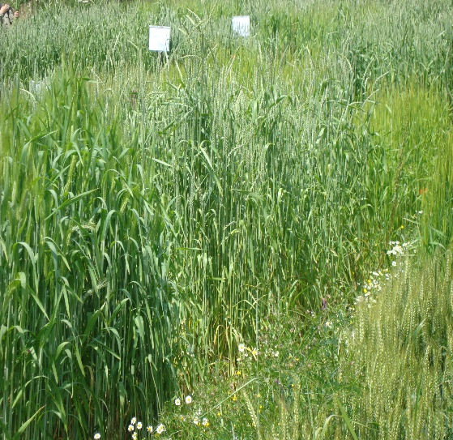
Sjetva
U organskoj proizvodnji spelte obavezno se koristiti ekološki certificirano sjeme.
Dubina sjetve zavisi od tipa tla i vremena sjetve, a iznosi 3-5 cm s međurednim razmakom od 10 do 12 cm, a obavlja se sijačicom za strna žita.

Slide 26
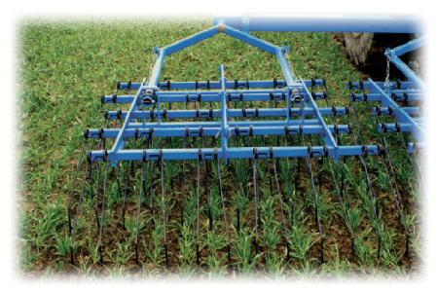
Njega usjeva
Od mjera njege preporučuje se valjanje za brže i ujednačenije nicanje, ali i na kraju zime ako je došlo do podlubljivanja.
Drljanje se primjenjuje radi bolje aeracije i podsticanja bokorenja, a češljaste drljače pogotovo u organskoj proizvodnji koriste se za suzbijanje korova, ali ne tokom nicanja usjeva.
Spelta je, zbog svoje morfologije (visina biljke, dužina i širina lista zastavičara, tip bokora) konkurentnija prema korovima od obične pšenice, ali ta konkurentnost zavisi od sorte, norme i vremena sjetve.

Slide 27
Herbicidi
Primjena herbicida u ozimim žitima u jesenskom roku bit će potrebna ako smo žita posijali rano, a polja su zakorovljena najopasnijim vrstama (priljepača, stršac) – tada je kritični broj za jesensko-zimsko tretiranje 0,5-1,0 neželjena biljaka/m².
Ostali jesenski korovi niskog i srednjeg rasta (mrtva kopriva, čestoslavica, mišjakinja) imaju značajno manji negativan uticaj na žita gustog sklopa, pa je njihov prag štetnosti puno veći i iznosi 15-20 biljaka/m².

Slide 28
Korovi kultura gustog sklopa
Mišjakinja (Stellaria media),
Persijska čestoslavica (Veronica persica),
Crvena mrtva kopriva (Lamium purpureum),
Mak (Papaver rhoeas),
Priljepača (Galium aparine)
Kamilica (Matricaria chamomilla),
Rusomača (Capsella bursa pastoris),
Poljska ljubičica (Viola arvensis),
Divlja zob (Avena fatua),

Slide 29
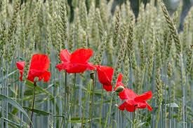
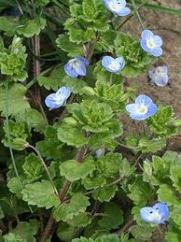
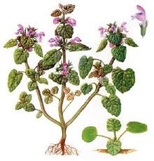
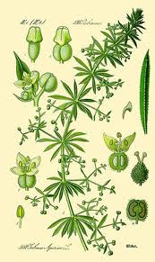
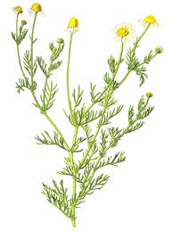
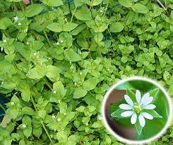

Slide 30
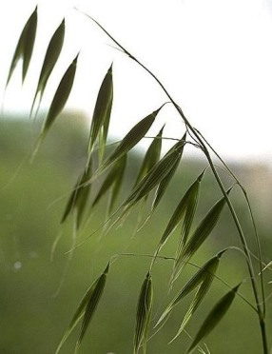
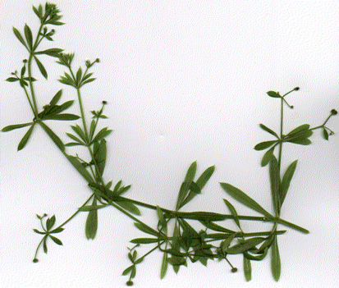
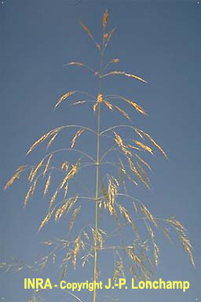
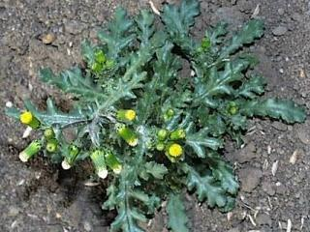
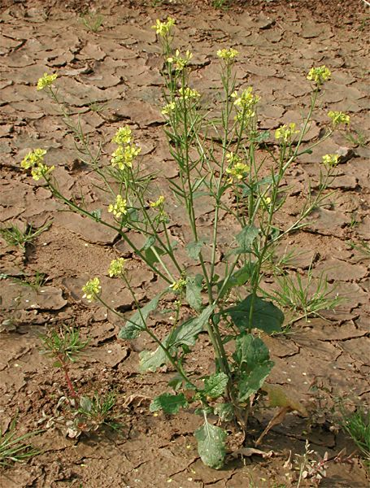

Slide 31
Višegodišnje vrste
Obični štavelj (Rumex crispus),
Petoprsta (Potentilla reptans),
Poljski slak (Convolvulus arvensis),
Poljski osjak (Cirsium arvense),
Poljski ostak (Sonchus arvensis),
Pirika (Agropyron repens).

Slide 32
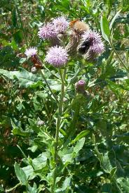
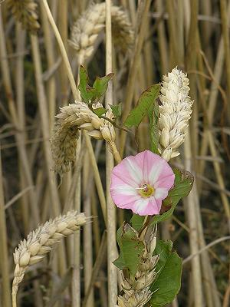
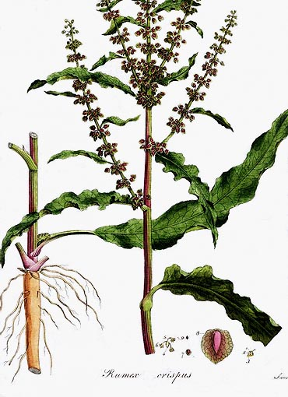
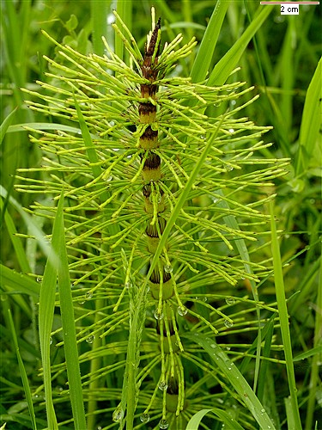
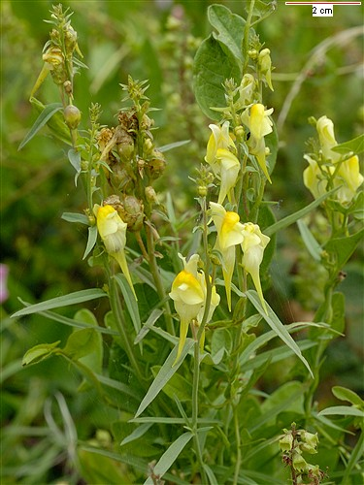
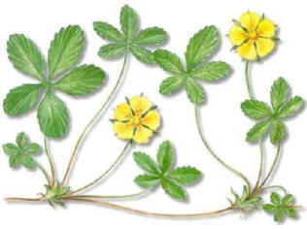

Slide 33
Zaštita usjeva

Slide 34
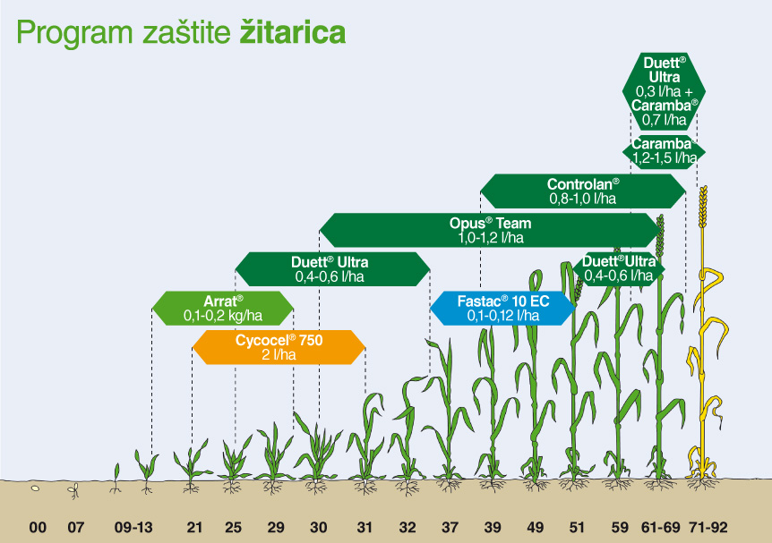

Slide 35
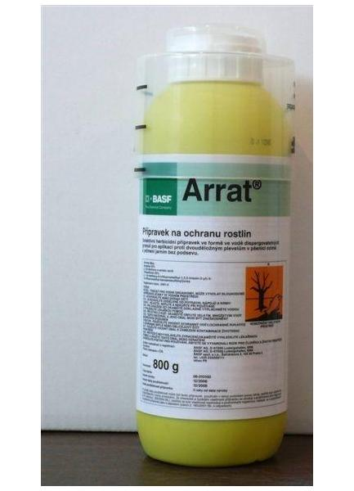
Herbicid Arrat
Selektivni kontaktno-sistemični herbicid namijenjen za suzbijanje najvažnijih širokolisnih korova u ozimim i jarim strnim žitima.
0,1 - 0,2 kg/ha,
Primjenjuje se kada se žita nalaze u fazi od početka do kraja bokorenja, a korovi su u fazi 4-6 listova.

Slide 36
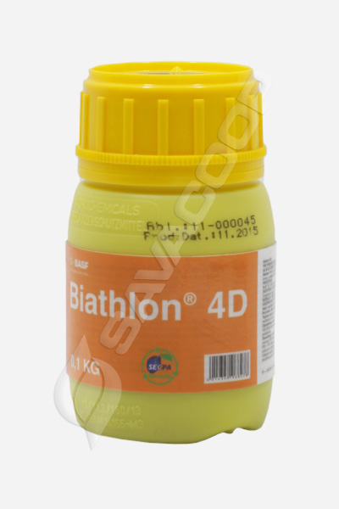
Herbicid Biathlon
Suzbija jednogodišnje širokolisne korove i priljepaču (Galium aparine) u ozimoj i jaroj pšenici (mekoj i tvrdoj), ozimom i jarom ječmu, tritikalu, zobi, raži i piru.
40-70 g/ha od stadija razvijena 3 lista do stadija vidljivog jezičca lista zastavičara,
Korovi u fazi 2-6 listova,
Dash okvašivač - za poboljšanje efekta herbicida kod primjene nakon nicanja. Djeluje tako da snižava pH vrijednost i površinsku napetost, kao i prebrzu razgradnju aktivne materije od UV zračenja, poboljšava kvašenje lisne površine korova i poboljšava distribuciju herbicida po tretiranoj površini.

Slide 37
Herbicidi
Voditi računa o tome koji herbicidi se smiju koristiti u pojedinim vrstama strnih žita!
Npr. u ozimoj pšenici, ječmu i raži su dopušteni preparati na bazi pendimetalina (Stomp i sl.), ali primijenjeni samo nakon sjetve a prije nicanja usjeva!,
Vrlo česta kombinacija Filon + Logran WG je dopuštena u usjevima ozime pšenice, ječmu, raži i tritikalu,
Herbicid Herbaflex je dopušten u ozimoj i jaroj pšenici i ječmu,
Pri “jesensko-zimskom” suzbijanju korova u žitima voditi računa o dnevnim i noćnim temperaturama zraka.
U satima primjene herbicida poželjno je da dnevne temperature budu veće od 5°C (optimalno je između 8° i 10°C), a najniže bi noćne vrijednosti trebale biti iznad 0°C!

Slide 38
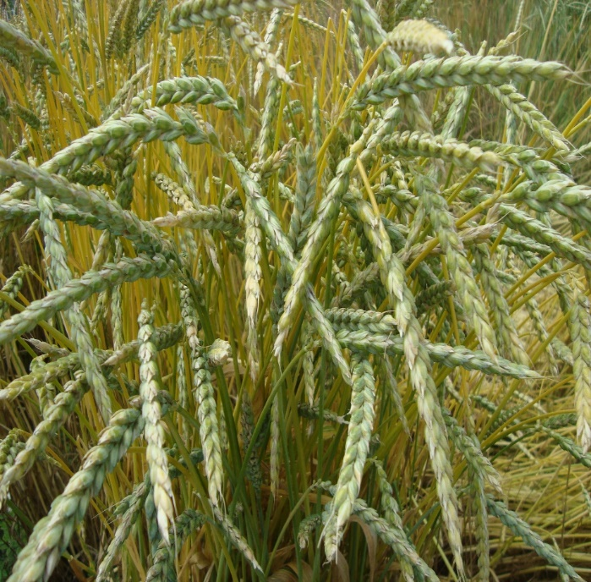
Herbicidi
Nedostatak jesenske primjene herbicida u žitima je što ovim tretiranjima ne suzbijamo višegodišnje korove (npr. osjak, slak).
Neki sulfonilurea herbicidi (npr. triasulfuron) na zemljištima s nepropusnim slojem i pH većim od 6,5 mogu nakon višegodišnje primjene štetiti osjetljivim kulturama u plodoredu (npr. luk, uljana repica, lucerka i dr.).
Sami proizvođači žita moraju odabrati strategiju suzbijanja korova prilagođenu svakoj parceli i situaciji, odnosno odlučiti o potrebi, načinu i vremenu suzbijanja korova u žitima.
Pri tome treba imati podatke o zakorovljenosti (kolika je zastupljenost jednogodišnjih korovskih trava, ima li višegodišnjih korova), fizičko-hemijskim osobinama tla, osnovnim saznanjima o herbicidima, te novčanoj dobiti nakon njihove pravilne primjene.

Slide 39
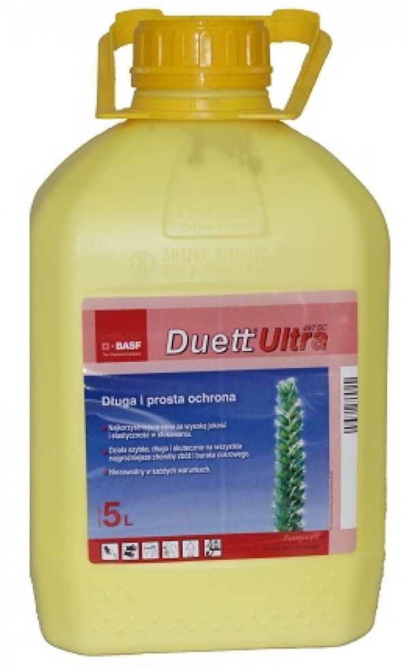
Fungicid Duett Ultra
Suzbija pepelnice pšenice, rđe, pjegavosti lista i klasa, smanjuje napad truleži klasa, pepelnice ječma i mrežaste pjegavosti ječma.
Količina 0,4-0,6 l/ha.
U fazi intenzivnog porasta biljke (vlatanje) i u fazi klasanja.
Duett Ultra sadrži dvije aktivne materije koje se međusobno dobro dopunjuju.
Prednosti - visoka efikasnost, dugo djelovanje i takozvani „zeleni efekat“: kod pšenice i ječma gornji list (zastavičar) dugo ostaje zelen – nalivanje zrna se nastavlja do same žetve.

Slide 40
Fungicid Opus® Team
Sistemični fungicid sa preventivnim i kurativnim delovanjem.
Suzbija pepelnice pšenice, pepelnice ječma, rđe, sive pjegavosti lista i klasa pšenice.
Količina od 1 l/ha.
Kod pšenice i ječma tretiranje vršiti tokom vlatanja, klasanja i cvjetanja, po pojavi simptoma oboljenja, a prije početka širenja parazita na gornja tri lista računajući zastavičar i klas.
Karenca 42 dana.

Slide 41
Fungicid Controlan®
Za zaštitu i vitalnost pšenice i ječma.
Zahvaljujući izvanrednoj širini i dugotrajnosti djelovanja sigurna zaštita žita od relevantnih gljivičnih bolesti u posljednjoj fazi klasanja i zriobe.
Žita će ojačati i biti otporna na stres uzrokovan atmosferskim prilikama (efekat vitalnosti).
doza 0,8 l/ha (80 ml na 1000 m²).
Karenca 42 dana.

Slide 42
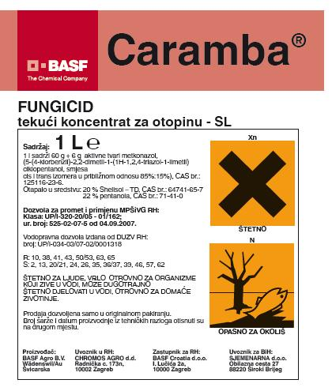
Fungicid Caramba
Kontaktno – sistemični fungicid za suzbijanje biljnih bolesti na ozimoj pšenici i ječmu.
Primjenjuje se u količini 1,2 – 1,5 l/ha uz utrošak 200 – 400 l vode/ha (120 – 150 ml/1000 m² u 20 – 40 l vode/1000 m²).
Karenca 35 dana.

Slide 43
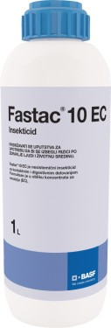
Insekticid Fastac® 10 EC
Insekticid sa kontaktnim i digestivnim djelovanjem.
Efikasan protiv većine ekonomski značajnih štetočina i suzbija sve razvojne stadije insekata.
Na osnovu procjene ekonomskog praga štetnosti, a u vrijeme prisustva mladih larvi,
0,1 - 0,12 l/ha.
Karenca 35 dana.

Slide 44
Cycocel® 750
Regulator rasta biljaka,
1,0 - 2,0 l/ha,
Smanjuje visinu stabla i povećava otpornost usjeva na polijeganje,
Od početka bokorenja do pojave drugog koljenca,
Karenca 63 dana.

Slide 45
Žetva i skladištenje
Spelta spada u pljevičasta žita te prilikom žetve zrno ne ispada iz pljevica.
Zbog stanjivanja tkiva članci klasnog vretena u fazi pune zriobe lako se lome i odvajaju što uzrokuje osipanje pa se postupak žetve mora prilagoditi osnovnim zahtjevima biljke.
Žetva u našim agroekološkim uslovima je od sredine jula.
Obavlja se jednofazno žitnim kombajnom koji se podešava kao i za običnu pšenicu, a brzinu kretanja prilagoditi stanju usjeva.
Crna slama je znak da je spelta prezrela i da se gubici mogu očekivati.
Najbolje je žeti tokom noći ili ujutro.

Slide 46
Žetva i skladištenje
Spelta ima niže prinose od obične pšenice.
U različitim istraživanjima prinos neoljuštenog zrna kreće se u rasponu od 3,1 do 7 t/ha, a nakon uklanjanja pljevica ostaje 69-80% čistog zrna.
U organskoj proizvodnji može se očekivati prinos od 2 do 3 tone po hektaru pljevičastog sjemena.
U eksperimentima na oglednom polju Poljoprivredno-prehrambenog fakulteta u Sarajevu sa sortama Ostro, Titan i Oberkumer dobijeni su prinosi od 3,5 do 5,5 t/ha (Pašalić, 2015).
Skladištenje pljevičastog sjemena moguće je sa sadržajem vlage ispod 15%.
Prosječan sadržaj pljeve je između 25,8% i 30,8%.
Speltu je bolje skladištiti neoljuštenu, jer su pljevice zaštita od skladišnih štetočina.

Slide 47
Ljuštenje zrna
Važnu ulogu u proizvodnji spelte ima posliježetvena obrada zrna.
Obavlja se ljuštenjem zrna neposredno prije meljave čime se osigurava dugotrajno čuvanje hranjivih tvari i zadržavanje svježine.
Postupak je vrlo zahtjevan i obavlja se posebnom ljuštilicom čiji je zadatak odvojiti pljevicu od zrna.

Slide 48
Ljuštilica za speltu

Slide 49
Sorte u BiH
Nirvana
Bc vigor
Ostro

Slide 50
Sortna lista Srbija
Ostro
Nirvana

Slide 51
Osobine nekih sorata – sortna lista Hrvatska
Sorta | Apsolutna masa, grama | Norma sjetve (kilograma klasića po ha) | Vrijeme sjetve | Visina biljke, cm
Bc Vigor (Zagreb) | 40,5 | 170-190 | 5.10.-5.11. | 126-134
Ostro (RWA) | 50 | 190-230 | 1.10.-20.10. | 120
Badenkrone (RWA) | 48 | 180-200 | 1.10.-20.10. | 105
Ebners Rotkorn (Saatbau) |  | 180-230 | 20.9.-20.10.
Bc Vigor je u svim varijantama ogleda ostvario prosječan prinos od 5 002 kg/ha što je više od standarda čiji je prinos bio 4 895 kg/ha.

Slide 52
Eksperiment sa pšenicama – tri sorte spelte – titan, ostro i spelta iz Bionature (2013-2014), ogledno polje Poljoprivredno-prehrambenog fakultete (Butmir)

Slide 53
Visina biljaka

Slide 54
Analiza prinosa zrna spelte (t/ha) (2014-2015) – ogledno polje Butmir
Sorta | Norma sjetve | I repeticija | II repeticija | III repeticija | IV repeticija | Srednja vrijednost
Alkor | 300 | 1,62 | 1,25 | 1,41 | 1,88 | 1,54
 | 150 | 0,83 | 2,56 | 2,04 | 1,83 | 1,82
Ostro | 300 | 2,30 | 2,88 | 2,20 | 2,41 | 2,44
 | 150 | 2,20 | 2,25 | 1,57 | 1,25 | 1,82
Oberkumer | 300 | 3,19 | 3,30 | 5,13 | 3,77 | 3,85
 | 150 | 3,40 | 2,93 | 4,82 | 3,98 | 3,78

Slide 55
Analiza sadržaja proteina spelte (%)
Sorta | Sadržaj proteina
Alkor | 17,39
Ostro | 15,98
Oberkumer | 13,11

Slide 59
NEMA ŽITA BEZ KUKOLJA

Slide 60
Porodica Stupar - na imanju u selu Krnjeuša

